Slide 1
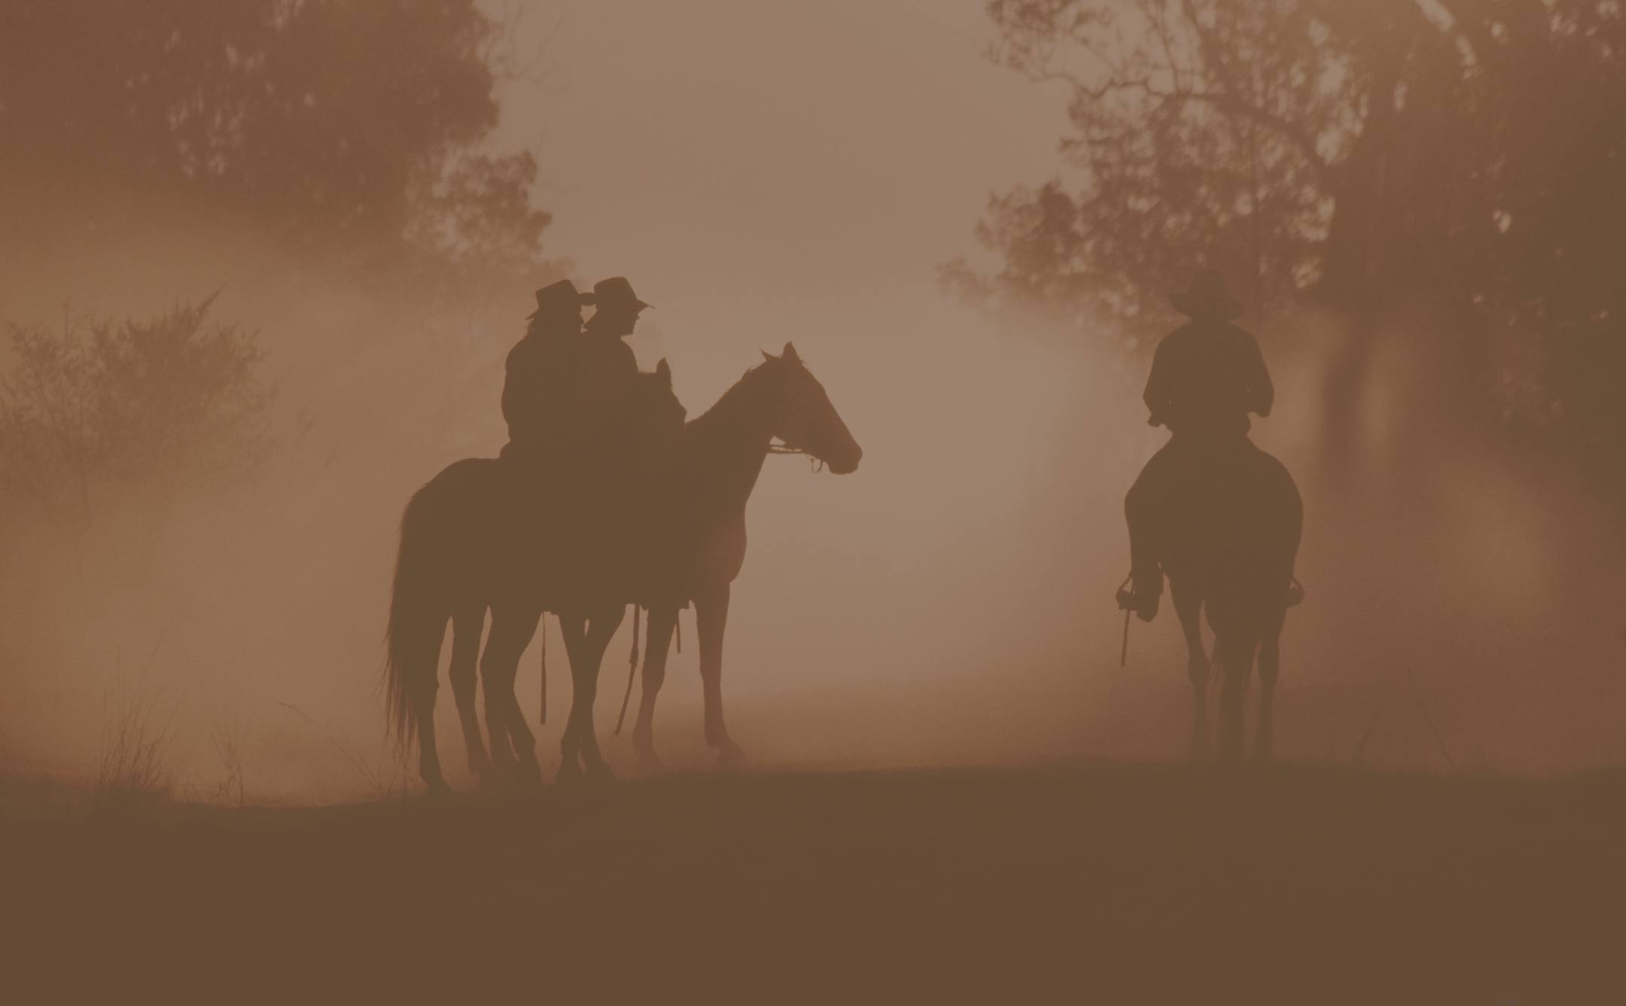




Структура копита
Аутори:
Гиорги Тимеа Радицс-Лафко Зсузсанна Варга Флора Гал Тамас Цсендес Мира

Slide 2
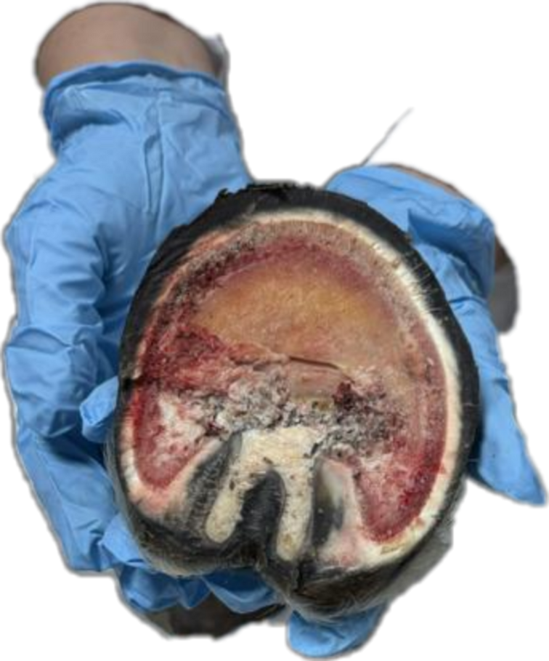
Анатомска структура копита:
Копито се састоји од спољашњег дела, рога, и унутрашњег, живог дела са меким ткивима и костима. Он штити осетљива унутрашња ткива копита, флексибилан је и јак, а дебљине је приближно 6 мм до 12 мм.

Slide 3
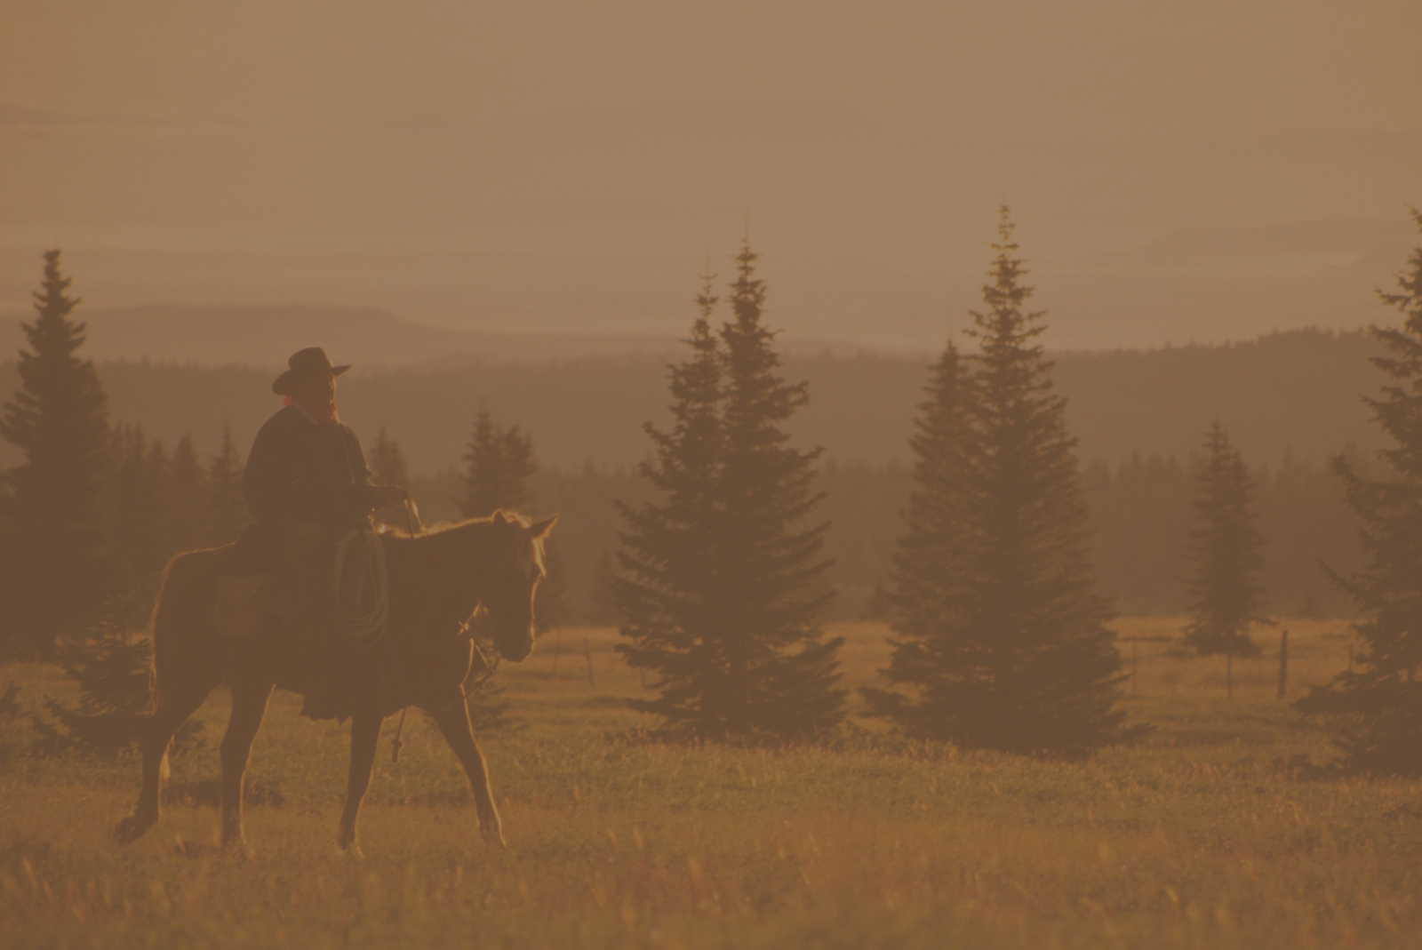
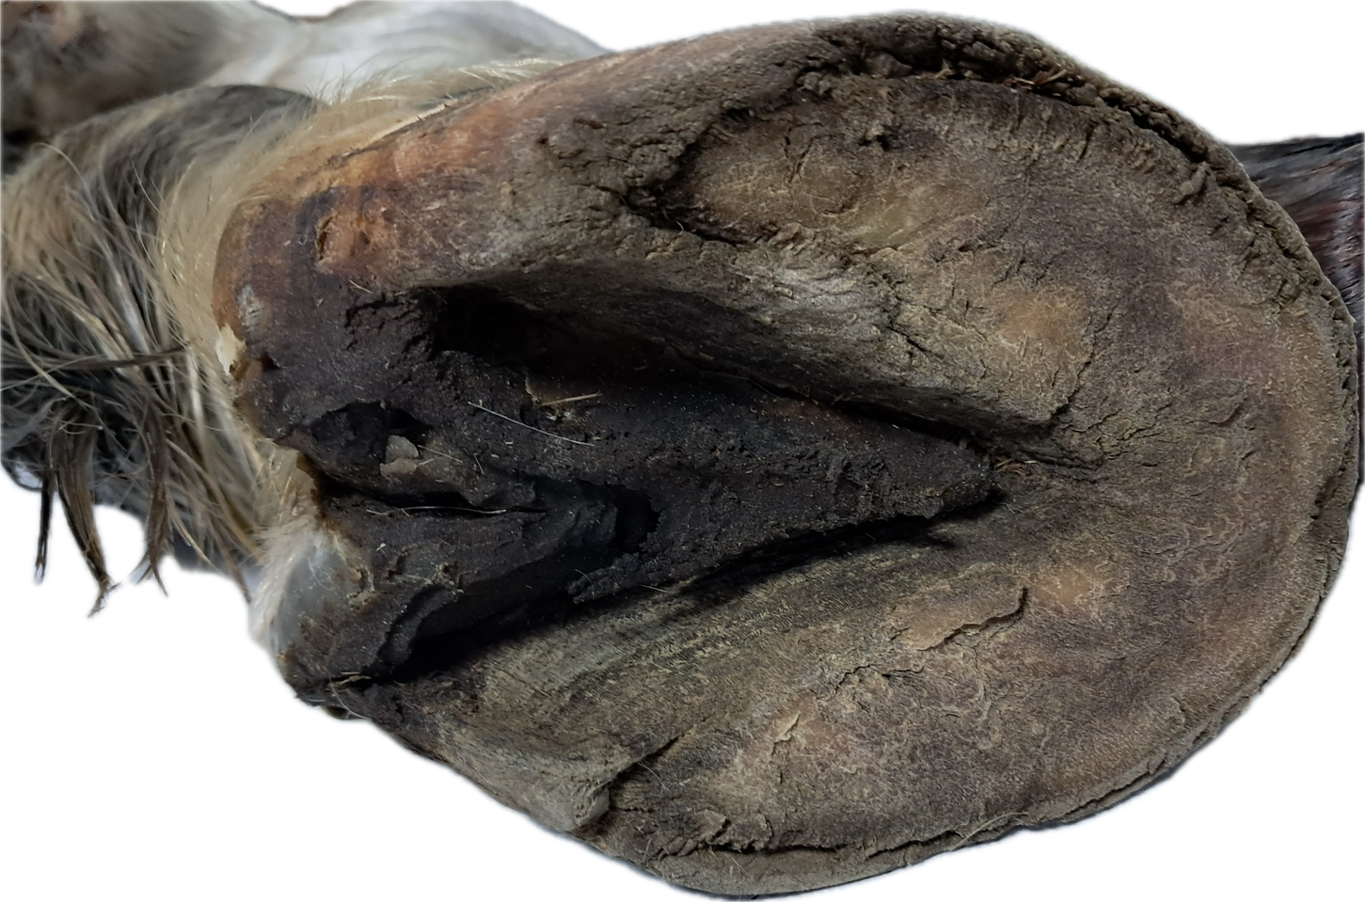
Спољашња структура копита
средњи жабични жлеб
петни јастучићи
бреза\жабица
зид\носећа ивица
ослонац за пету
жабичнобрдо
бочни жабични жлеб
ђон
бела линија

Slide 4
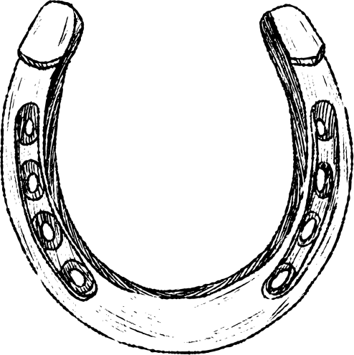
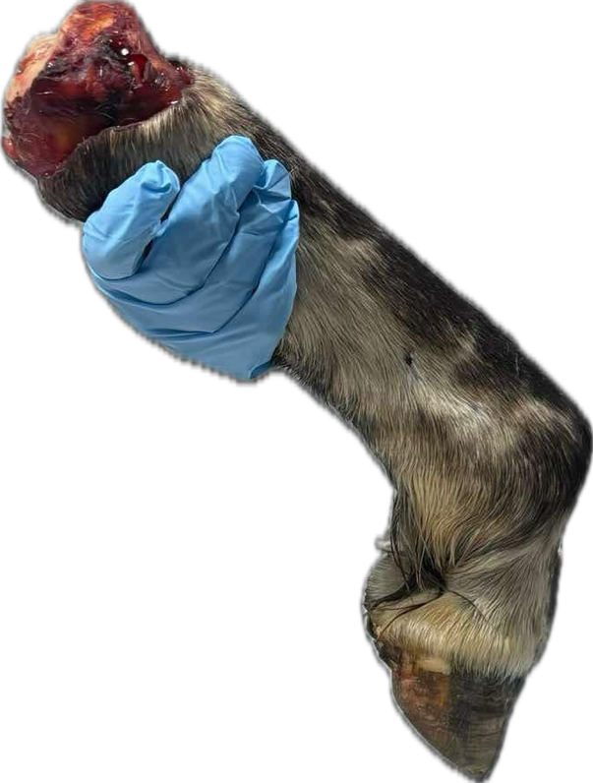
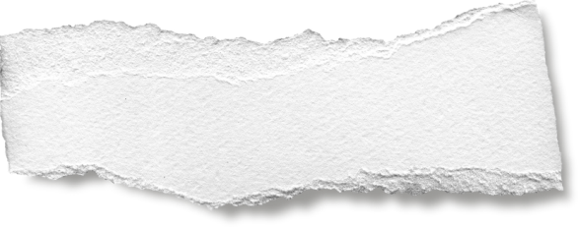
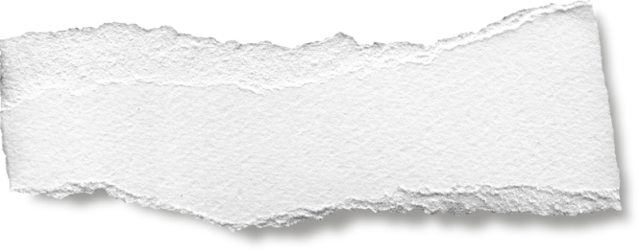
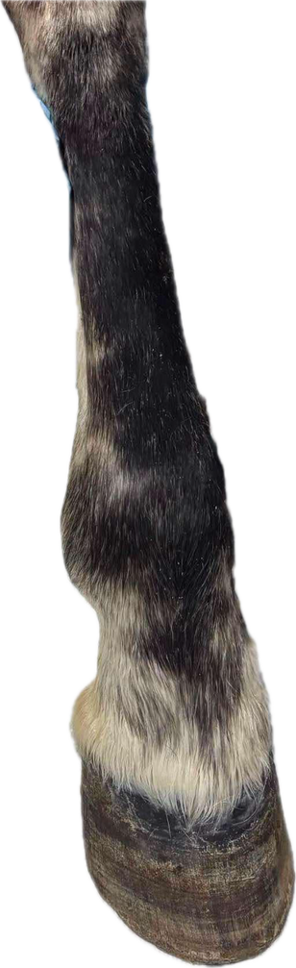

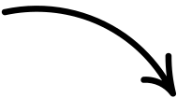

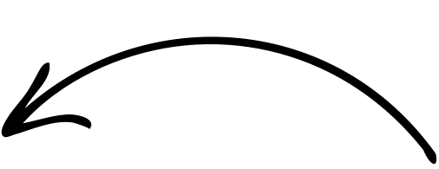


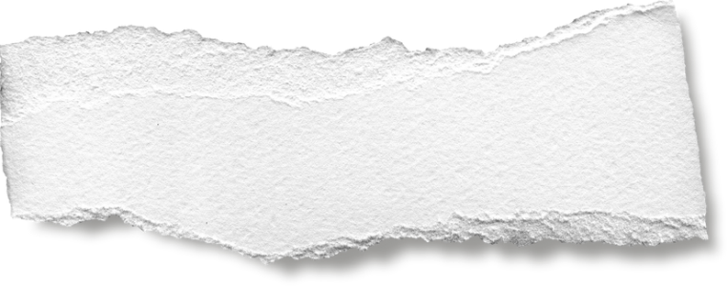


Рожина је тврдо, спољашњи слој копита.
Срце
Угаони јастук
Делови:
  Шаруталп
  Граб
Ветар за забаву
Сарокфал
Бочни зид
Врх прста
Једнако

Slide 5
Рогови су тврди, спољашњи слој копита.
Срце
Угаони јастук
Делови:
Зид од рога
  Шаруталп
  Граб
Ветар за забаву
Сарокфал
Бочни зид
Врх прста
Једнако

Slide 6
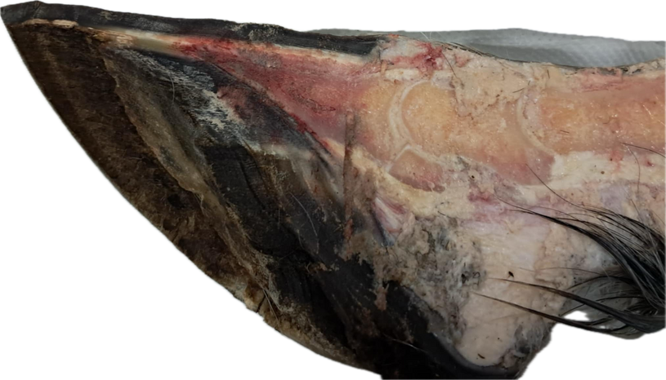
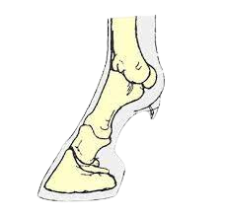


Коштани оквир копита:
Контролни задатак
сломљена кост
круница
лимфни чвор
Патаксонт

Slide 7
Функција и функција копита
Коњска копита су изузетно јака и флексибилна, што им омогућава да ходају по било ком терену.
  флексибилно апсорбује притисак који животиња врши на тло
  штити унутрашње структуре затворене у роговима од оштећења
  смањује вибрације
  пумпе су користиле крв назад у циркулацију
Контролни задатак

Slide 8
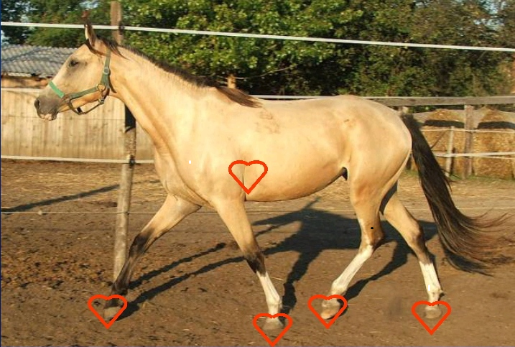
Коњ има 5 срца.
Због положаја копита у односу на срце и танких ногу животиње, потребан је додатни механизам за пумпање, који обезбеђује бреза.

Slide 9
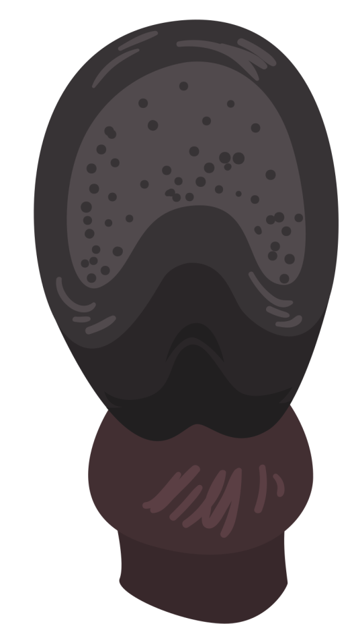

Механизам за стопала
  Континуирана промена облика копита, која се јавља када се стопало подиже и спушта
  Ношење тежине:
  Када коњ ставља тежину на ногу, копито попушта под притиском и рашири се.
  Ђон тоне и губи свој унутрашњи конкавни облик.
  Чак и бреза постаје равна
  Левитација:
  копито се сужава
  Ђон ће бити конкаван.
  Бреза враћа свој облик

Slide 10
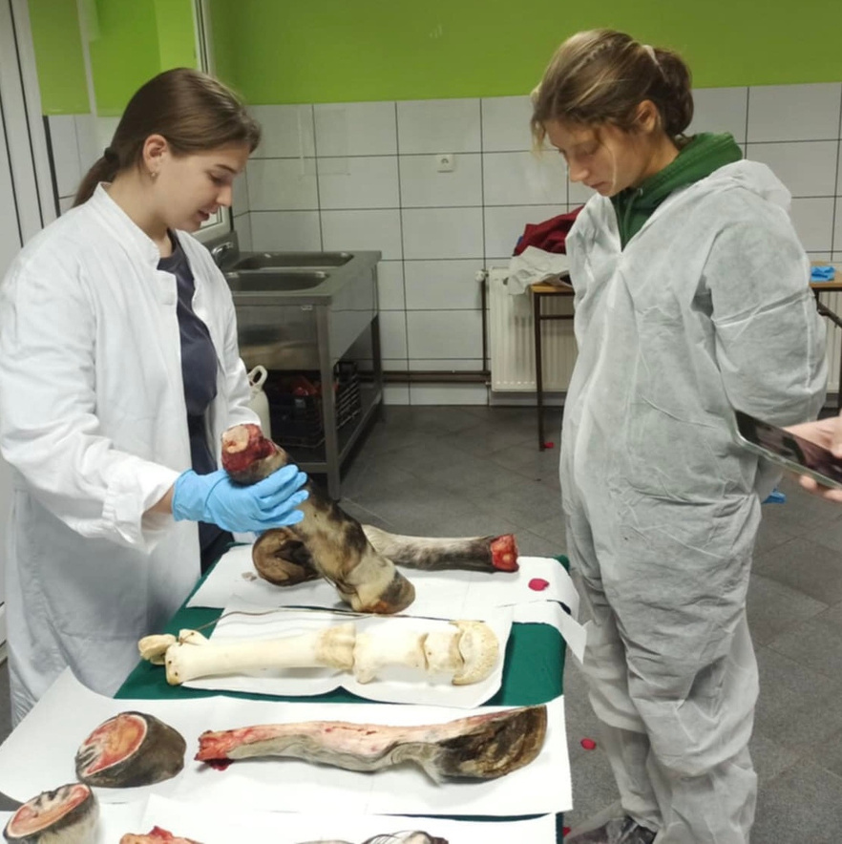
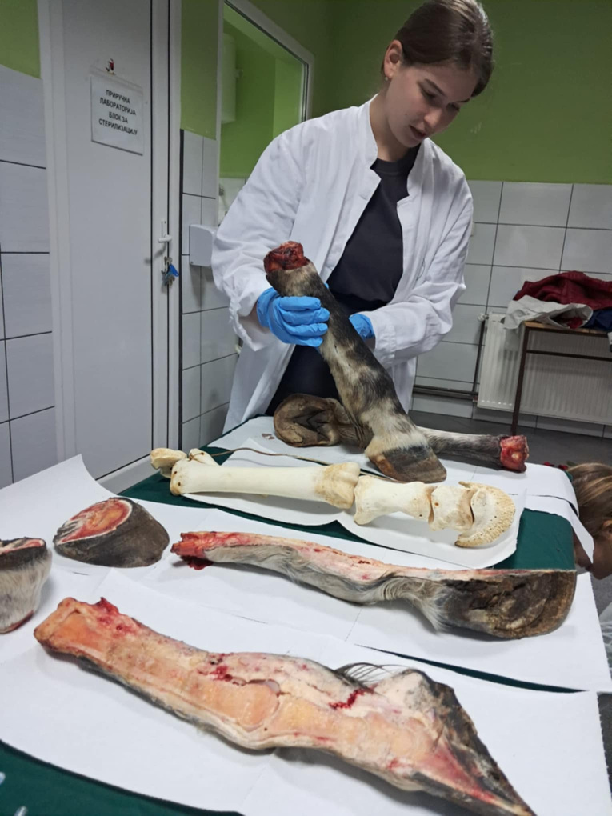
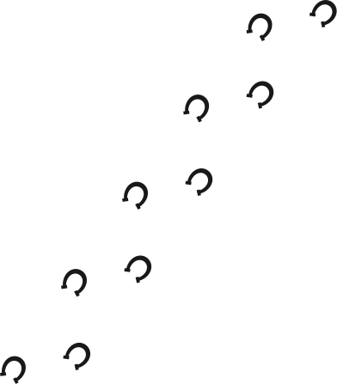
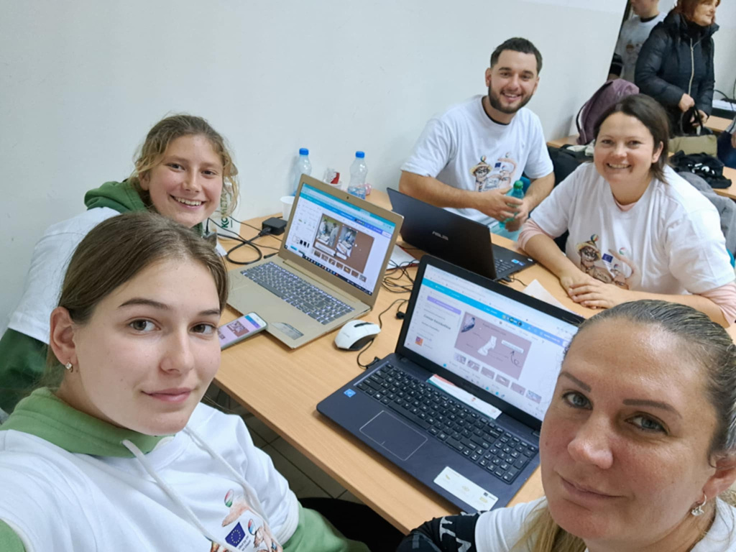
Контролни задатак

